Slide 1
Digresión. Respecto a las clases pasadas. Autorregulación Caja
30 – JUN ➔ R: 200 $ ORO → TC: 1 $/ORO → BM: 200 $ papel
Julio…?
31 – JUL ➔ R: 150 $ ORO → TC: 1,3 $/ORO → BM: 200 $ papel
-∆R ∆TC =BM
Principio de mes:
Venta R: 100 $ ORO → TC: 1 $/ORO → caída BM: 100 $ papel
Otro momento del mes:
Compra R: 10 $ ORO → aumento TC: 3 $/ORO → Aumento BM: 30 $ papel
Quizás
Otro momento del mes:
Compra R: 20 $ ORO → baja TC: 2.2 $/ORO → Aumento BM: 44 $ papel
Fin de mes:
Compra R: 20 $ ORO → baja TC: 1.3 $/ORO → Aumento BM: 26 $ papel

Slide 2






INDUSTRIA DE LOS ‘20 Y ‘30
B.P.E.
OTRO MODELO…
ESLABONAMIENTOS
GRAN GUERRA
POS
GUERRA
MERCADOS
PROTEC.
1900
1914
1918
1924
1930

Slide 3
EL COMERCIO EXTERIOR
¿Despegue en los ‘30?
Exportaciones e Importaciones (mil de US$)
EXPO
IMPO

Slide 4
VARIACIÓN DE PRECIOS RELATIVOS
¿Despegue en los ‘30?
Relación de precios mayoristas
No agropecuarios/Agropecuarios

Slide 5
NO…
1914
1918
1920
1930
Hasta Gran Guerra
Gran
Guerra
Años ‘20
Años ‘30
Industria incipiente de la mano del BPE
La limitación externa incentiva industria
Despegue de la industria de la mano del “mercado”.
Primero oferta, luego demanda
Continuidad de la industria por las medidas paliativas de la Gran Depresión

Slide 6
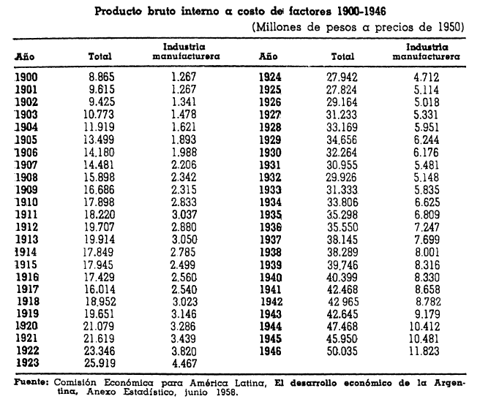
DATOS DE CRECIMIENTO INDUSTRIAL
Tasa de crecimiento
Promedio Anual
1909-19: 3%
1919-29: 7%
1929-39: 3%

Slide 7
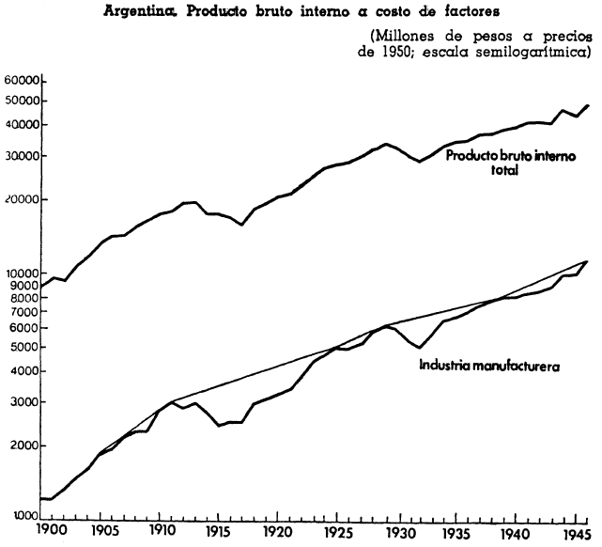
DATOS DE CRECIMIENTO INDUSTRIAL
Las tasas de crecimiento del sector → no muestran que en los ’30 se produjera una discontinuidad en el pasado.
Los '30 son una continuidad de los '20

Slide 8
DATOS DE CRECIMIENTO INDUSTRIAL

Slide 9
DATOS DE CRECIMIENTO INDUSTRIAL

Slide 10


DATOS DE CRECIMIENTO INDUSTRIAL
Censo Industrial de 1935
78%
PRODUCCIÓN
INDUSTRIAL
Firmas establecidas
antes de 1930
66%
ESTABLECIMIENTOS
INDUSTRIALES
Fundados
antes de 1930
Censo de 1946
60%
PRODUCCIÓN
INDUSTRIAL
Firmas establecidas
antes de 1930
9.943
9.962
EMPRESAS DE LA
“CEPA” 1926/30
EMPRESAS DE LA
“CEPA” 1931/35

Slide 11

DATOS DE CRECIMIENTO INDUSTRIAL
PICO
PICO
PICO
Inversión
Bruta
Fija
1913
1923
1929
1938
18%
19%
PROMEDIO ANUAL
PROMEDIO ANUAL
Di Tella y Zymelman: ‘‘ Estas cifras contradicen la creencia generalizada de que la industria comenzó a desarrollarse durante o después de la Segunda Guerra Mundial ’’

Slide 12

DATOS DE CRECIMIENTO INDUSTRIAL
Consumo
de energía
eléctrica
6%
2%
PROMEDIO ANUAL
PROMEDIO ANUAL
Utilización de electricidad del sector industrial: Triplicó aproximadamente el consumo de energía en el período 1921/1925 con respecto a 1910/1919 y volvió a triplicarlo en el período 1927/1930. En el período 1931/1935, no alcanzó a duplicarlo.

Slide 13



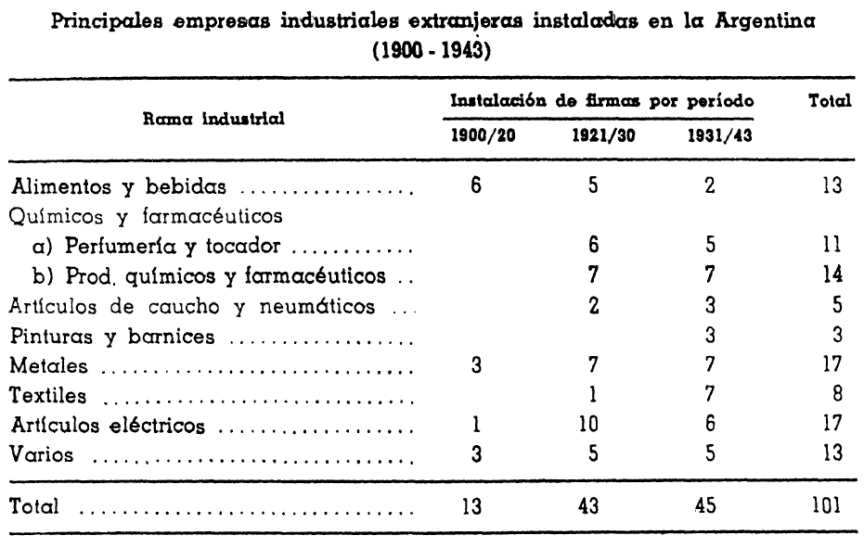



DATOS DE CRECIMIENTO INDUSTRIAL
Radicación de
Empresas
Extranjeras
Entre 1900 y 1920 el mayor número de empresas extranjeras se colocan en la rama de alimentos y bebidas (frigoríficos).
Entre 1921 y 1930 entran al país 43 grandes empresas, el mayor número se concentra en las siguientes ramas: químicos, metales y artículos eléctricos.
Entre 1931 y 1943 se destaca la instalación en el país de 45 grandes empresas internacionales, las cuales se concentran, además de las tres ramas mencionadas, en la rama de los textiles.

Slide 14


CAMBIOS CON LA GRAN GUERRA
Motores del crecimiento
Recambio
Interrupción de los flujos de comercio
Gran Guerra
Antes
Desde 1914
Agroexportador
Sustitución de importaciones
Sector agropecuario e industria crecieron a tasas comparables
La producción manufacturera se despega de la agropecuaria

Slide 15
CAMBIOS CON LA GRAN GUERRA
Precio de la Importaciones
GUERRA
POSGUERRA

Slide 16
LUEGO DE LA GRAN GUERRA
Luego de 1818
¿Medidas proteccionistas?
FIN
POSGUERRA
Vuelven a crecer las importaciones
Recién en el ’23, Alvear sube valores de avalúos
Pero bienes de inversión
NO
Nivel de protección inferior al de pre-guerra
La industria mantuvo su dinámica
El mundo SÍ pasaba por una fase proteccionista
???

Slide 17
LUEGO DE LA GRAN GUERRA
Inflación argentina
Depreciación REAL
<
Inflación externa
Estímulo para TODOS los bienes transables
Fin de la guerra
Pero…
∆Precios industriales
Caída de T.I.E.
>
∆Precios M.P.
Deteriora rentabilidad de exportadores, protege industriales

Slide 18
LUEGO DE LA GRAN GUERRA
Depreciación REAL

Slide 19
LUEGO DE LA GRAN GUERRA
Términos de intercambio externos
Aumenta el precio de importaciones en términos del precio de exportaciones
POSGUERRA

Slide 20
LUEGO DE LA GRAN GUERRA
Diferencias entre
∆Precios industriales
Varios factores influyeron
∆Precios M.P.
Aumento de costo de transporte
(“cierre de océanos”)
FOB=CIF-C.T. (si ∆ C.T. → -∆FOB)
CIF=FOB+C.T. (si ∆ C.T. → ∆CIF)
La oferta de Bs. Industriales se adaptó más lento
El mundo contaba con abundantes productores agropecuarios
Recesión ’20-’21: mayor caída de precios agrícolas
Sobre oferta de productos primarios

Slide 21
GUERRA Y POSGUERRA
1914-1923
ESTÍMULO DE LA INDUSTRIA POR EL LADO DE LA
OFERTA

Slide 22
SEGUNDO QUINQUENIO DEL ‘20
“Normalización”
24-29
“Segunda Revolución Industrial”
Nueva demanda interna
Ya no eran impulsos de oferta como en 14-23
Continuó la expansión de la industria
Inversión extranjera

Slide 23
SEGUNDO QUINQUENIO DEL ‘20
DEMANDA
Aumento de la demanda

Slide 24
SEGUNDO QUINQUENIO DEL ‘20
SALARIO REAL
Luego de una caída del salario real durante la guerra; la situación mejoraba desde la segunda mitad de los años ‘20

Slide 25
SEGUNDO QUINQUENIO DEL ‘20
Seguridad de un mercado local en vías de expansión →
Protección tarifaria
1923: ↑ precios de avalúos acercándolos a los precios reales de mercado internacional
Preservación de los derechos de exclusividad sobre tecnologías y marcas →
Patentes
1929-1930: ↑ patentes extranjeras fuertemente
´30: Número de patentamientos muy elevado y superior al de cualquier otro período.

Slide 26
SEGUNDO QUINQUENIO DEL ‘20
1924-1930
ESTÍMULO DE LA INDUSTRIA POR EL LADO DE LA
DEMANDA
(con algo de proteccionismo)

Slide 27
LUEGO DE LA GRAN DEPRESIÓN
Medidas anticíclicas por la Gran Depresión
1930-1934
Mayor utilización de la capacidad instalada nacida en los años '20
Política cambiaria:
Control de cambios
1935-1939
Fuerte proteccionismo de la actividad industrial

Slide 28










3er shock externo:
La Gran Depresión
Abandono de las reglas básicas del modelo
Dic
1929
Oct 31
Nov 33
SUSPENSIÓN DE LA
CONVERTIBILIDAD
CONTROL DE CAMBIOS
Abr
1931
CAJA
BANCOS
May
1932
CAJA
ESTADO
EMISIÓN A TRAVÉS
DE REDESCUENTOS
EMISIÓN CONTRA
TÍTULOS DEL GOBIERNO
Notes:
Poner en el cuadrante izquierdo Balanza de Pagos y en el cuadrante derecho cantidades, precios.

Slide 29

La Caja Conversión
BAJO EL CONTROL DE CAMBIOS
RESPONDE A LOS ACTIVOS INTERNOS (Redescuentos, Adelantos al Gobierno)
Mar 32
Oct 33
Nov 33
Dic 34
 |  | Variaciones de la Base Monetaria
 |  | ∆M < 0 | ∆M = 0 | ∆M > 0 | Total
Variación de Activos internos | ∆A < 0 | 10 | 0 | 0 | 10
 | ∆A = 0 | 0 | 4 | 0 | 4
 | ∆A > 0 | 0 | 0 | 6 | 6
 | Total | 10 | 4 | 6 | 20
 |  | Variaciones de la Base Monetaria
 |  | ∆M < 0 | ∆M = 0 | ∆M > 0 | Total
Variación de Activos internos | ∆A < 0 | 9 | 0 | 0 | 9
 | ∆A = 0 | 0 | 0 | 0 | 0
 | ∆A > 0 | 1 | 0 | 4 | 5
 | Total | 10 | 0 | 4 | 0
Notes:
Poner en el cuadrante izquierdo Balanza de Pagos y en el cuadrante derecho cantidades, precios.

Slide 30
Gasto Público
Notes:
Poner en el cuadrante izquierdo Balanza de Pagos y en el cuadrante derecho cantidades, precios.

Slide 31
CONCLUSIONES
‘20
La industria "moderna" se inicia en los ´20,
periodo en el que se observa:
Elevado nivel de inversión industrial y
de importación de equipos
- Entrada de numerosas empresas extranjeras.
(asociado a factores de mercado –oferta y demanda-)
‘30
CONTINUIDAD
Con la gran depresión:
1° Mitad:
Medidas anticíclicas
2° Mitad:
Política Cambiaria.

Slide 32
PLAN PINEDO
DEBATE SOBRE EL DESARROLLO ARGENTINO
Período entreguerras
Relaciones triangulares EEUU – GB
¿A quién acercarse?
Polémicas
Grado de apertura y desarrollo de mdo. interno
Papel de la industria y su forma de desarrollo
El desarrollo de las economías del interior
Intervención del Estado

Slide 33
PLAN PINEDO
DIVERSIFICACIÓN DE LA ESTRUCTURA PRODUCTIVA
+ Polémica
ACENTUADO POR CRISIS
ANTES CRISIS

Slide 34
PLAN PINEDO
Intereses EEUU en Argentina
Transporte
Préstamos al gobierno
Frigoríficos
Petróleo
Industrias
Se dio el
DESARROLLO INTERNO,
incrementando...
Pero…
Límites políticos
Econ. no complementarias

Slide 35
PLAN PINEDO
¿VUELTA A LA “NORMALIDAD”?
(Comercio exterior → desarrollo)
Años ‘30
1era Guerra
Gran Depresión
2da Guerra
Cierres de la economía
DESARROLLO INTERNO
Contexto
Nuevo golpe

Slide 36
PLAN PINEDO
Curso “natural”
+
Conmoción exterior
Economías del interior
Desarrollo de mercado interno
Actividades urbanas
Industriali-zación
Nuevamente
(como en
1914 y 1930)
Contexto

Slide 37
PLAN PINEDO
El “mercado-internismo”
La discusión sobre las estrategias industriales
EL PLAN PINEDO
Debate durante la guerra y la posguerra
Contexto

Slide 38
PLAN PINEDO
Rol del Estado y Funciones del BCRA
Surgimiento de los nacionalismos
INTERVENCIONISMO “ESTABA DE MODA”
TENER EN CUENTA
Contexto

Slide 39
PLAN PINEDO
El Plan
Industria con economía abierta
Relaciones con EEUU y limítrofes
Mercado de Capitales de LP
Modificar estrategia de desarrollo

Slide 40
PLAN PINEDO
EL PLAN
Origen del plan
Coyuntura de 1940
Respuestas inmediatas
Emergencia de la 2da Guerra
Cambios de largo plazo
Problemas económicos argentinos
Medidas más allá de la coyuntura
Cambios institucionales

Slide 41

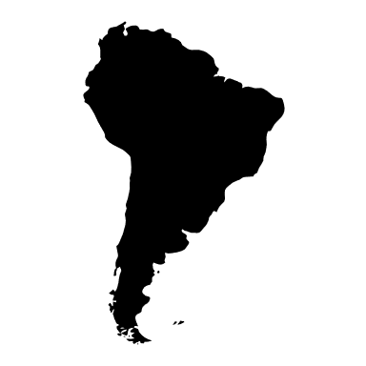
PLAN PINEDO
Crisis de exportaciones agrarias y generación de exportaciones nuevas
CP
Problemas del sector externo
LP
-Saldos en libras inconvertibles
-Déficit con EEUU
-Poco intercambio con la región
LP
EL PLAN
Inglaterra seguía siendo el mayor comprador, pero perdía peso en las importaciones
CP
Necesidad de controlar las importaciones

Slide 42
PLAN PINEDO
Excedentes invendibles
→ Crisis industrial
→ Desocupación
EL PLAN
Para paliar la depresión, agregar estímulos.
Compra de excedentes agrícolas
CP
Industria de la construcción como sustento
CP
Suplir las importaciones dificultadas por la 2da guerra
Mantener y desarrollar la demanda interna
CP
Industria manufacturera
LP
LP
NECESARIO:
Financiamiento de LP + estabilidad
Desarrollo industrial con apertura externa

Slide 43
PLAN PINEDO
Plan de financiamiento
Instrumentos al
Banco Central
Mercado de capitales de LP
Podría modificar Efectivos mínimos
Operaciones de Mercado abierto
Control de tasas de interés
Estado promotor y garante del financiamiento (alentar modificaciones en la estructura productiva)
Organismo de financiamiento,
convertir dep. de CP en prés. de LP
Prioridades: Manufacturas de MP nacionales; construcciones; compras de excedentes
Objetivo macro de CP;
pero cambios institucionales de LP
Alentar modificaciones en la estructura productiva

Slide 44
PLAN PINEDO
EL PLAN
Rol Estado
Establecer orientaciones generales
Condiciones favorables
Limitar la intervención
LP
CP
Precios
Financiamiento no inflacionario (no emisión)
Ctrol. Cbios: que la demanda no vaya a Impo.
El problema era la depresión, no la infla!!!
LP
CP
LP
CP

Slide 45
PLAN PINEDO
Explicación Extra:
¿Qué pasó con el BCRA desde 1940?

Slide 46
PLAN PINEDO
Las reservas “a tipo de cambio constante” y la base monetaria.

Slide 47
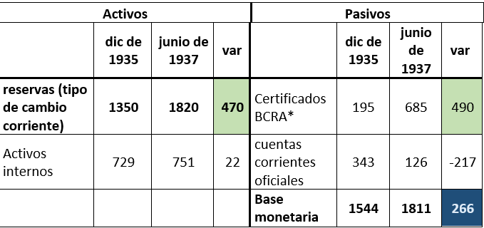
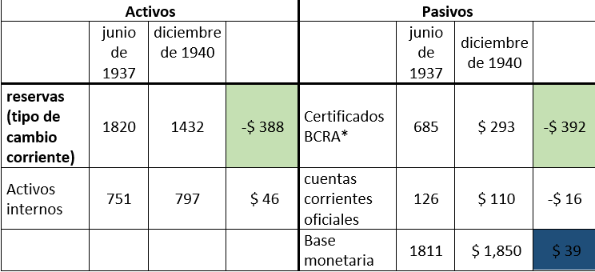
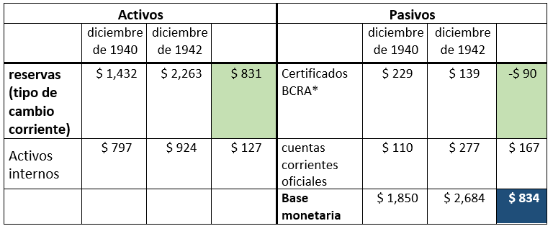
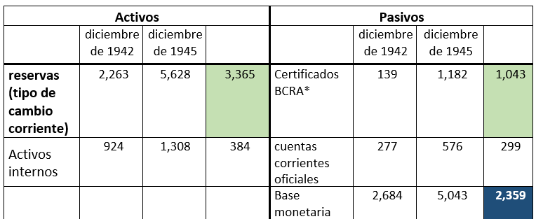
PLAN PINEDO
R
R
1940
R
R

Slide 48
PLAN PINEDO
El Estado
Ingresos y gastos de la administración pública nacional en millones de m$n y saldo como % del PIB

Slide 49
PLAN PINEDO
El BANCO CENTRAL dejó de cumplir sus objetivos de política económica fruto principalmente de una fuerte incidencia del Estado, surgida desde 1939 con la intervención para paliar los efectos de la Guerra

Slide 50
PLAN PINEDO
Industrialización exportadora
CP
Control selectivo de importaciones
Prohibiciones, cuotas, control de cambios
Industria local para sustituirlas
“…aunque sea de manera precaria”
PREOCUPACIÓN: “industrialización exagerada”
Mirada bilateral. Seguir IMPORTANDO, mientras se pueda EXPORTAR
Desarrollo de industria exportadora especializada en materias primas locales.
“INDUSTRIAS NATURALES”
LP
Intercambio con países vecinos
Incentivos (cambiarios) a exportaciones industriales
“Draw-Back” (devolución de aranceles a insumos si exportan)
Facilidades financieras y protección
Evitar la protección efectiva negativa
Diversificar mercados externos (EEUU)
Ver p 525

Slide 51
PLAN PINEDO
Corporación para la Promoción del Intercambio (CPI)
Armour Foundation
LP
Única medida que se llevó a cabo inmediatamente
Estudios de largo plazo
Normas cambiarias para promover
exportaciones nuevas.
Liberar algunas importaciones restringidas (principalmente EEUU)
Evitar que el alto precio de la divisa estimulara actividades no competitivas
“Incrementar la competitividad externa de la industria argentina, desmontar la pequeña industria ineficiente y promover líneas de producción con mayores ventajas ‘naturales’ (…)”
Terminaría siendo el IAPI, TODO LO CONTRARIO
No funcionó:
Limitaciones externas al comercio por la guerra
CP
Ver p 528

Slide 52
PLAN PINEDO
Derrota política del Plan
Algunos “éxitos”
De la mano de las “circunstancias especiales” de la Guerra
Año | % exportaciones no tradicionales en las totales
1934-36 | 1,4%
1937-39 | 1,9%
1942 | 13,0%
1943 | 19,4%
1946 | 11,4%
1947 | 5,5%
 | % s/ exportaciones totales |  | % s/ exportaciones de manufacturas
 | 1939 | 1943 | 1939 | 1943
Alimentos-textiles-químicos- confecciones-cueros | 2% | 18% | 63% | 81%
Otras industrias | 1% | 2% | 32% | 19%
Total | 3% | 20%
Ver p 532
Armour
¿El plan hubiera funcionado en la posguerra?
Fundamental para el LP: relación con EEUU. Pero ganaba el “neutralismo”

Slide 53
PLAN PINEDO
La discusión sobre el grado de desarrollo industrial
UIA
Promover ramas industriales EXISTENTES
Proteccionista e “Industrias artificiales”
Más tarde se alejarían un poco del “mercado-internismo”
Más adelante surgiría la idea de que el
mercado interno
era
“enemigo”
de las exportaciones
Industria establecida, principalmente de BsAs
Otros industriales
Del interior, pequeños y medianos, etc
Más proclive al desarrollo del mercado interno
Nuevos y sin representación
Fuerzas armadas
Redefinición de la “industria natural” (defensa)
Mayor control estatal o “nacional” (nacionalismo)
Concepto de “orden social” (mejoras sociales)

Slide 54
PLAN PINEDO
Continuidad, pero inicios del “mercado-internismo”
1940-1942
Medidas inspiradas en el Plan Pinedo
Otras orientadas al mercado-internismo
Cambiarias, CPI, Comité de Exportación, Flota Mercante del Estado, Ley de Fabricaciones militares
Final del gob conservador
1943-1945
“…Sustituir importaciones, sin hacer referencia alguna a las exportaciones industriales o a las industrias artificiales”
Revolución Argentina

Slide 55
PLAN PINEDO
Peronismo → Consolidación del Mercado Interno
1946-1955
La industria continuó desarrollándose como una primera etapa de sustitución de importaciones
Se dejó de lado el camino exportador surgido en la 2da guerra
Economía política del Peronismo:
“Nuevo” papel del Estado en la economía
Políticas sociales y de ingreso
“Independencia” económica y “soberanía” política

Slide 56
PLAN PINEDO
Peronismo → Consolidación del Mercado Interno
“pinedismo”
Perón
autarquismo
Paulatinamente
Políticas Sociales
Altos ingresos (limitar aumentos de prod. Agrícolas)
Plena ocupación (sustitución de importaciones)
Cuestiones externas
Limitaciones de importaciones
Alejamiento de los Aliados (especialmente EEUU)
Problemas por especializarse en ganadería (libras bloq)

Slide 57
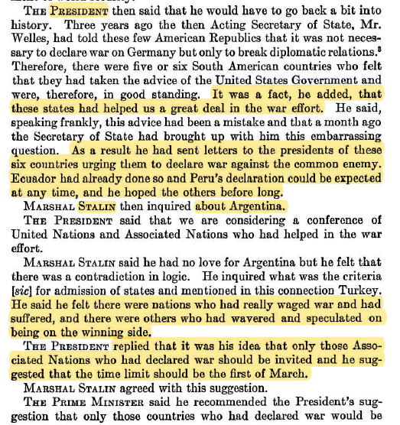
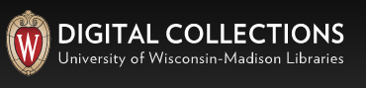
PLAN PINEDO
La visión del Mundo… (un ejemplo)
http://digicoll.library.wisc.edu/cgi-bin/FRUS/FRUS-idx?type=turn&entity=FRUS.FRUS1945.p0643&id=FRUS.FRUS1945&isize=M

Slide 58
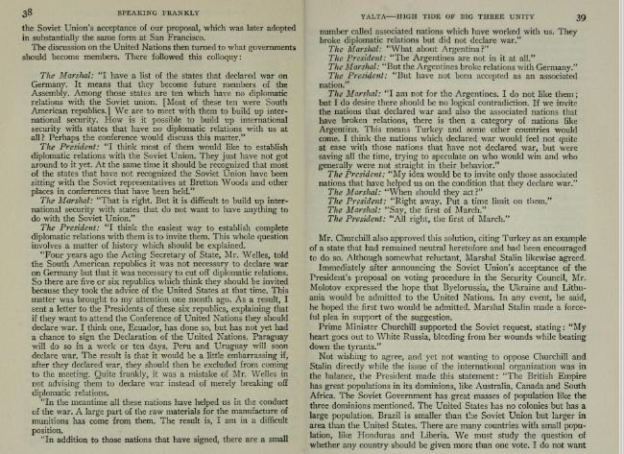
PLAN PINEDO
La visión del Mundo… (un ejemplo)
Speaking Frankly “hablando francamente”, pp. 38/39 memorias del Ex Secretario de Estado James F. Byrnes (Editado por Harper & Brothers Publishers, New York, EE. UU., Año 1947)

Slide 59
PLAN PINEDO
La visión del Mundo… (un ejemplo)
El Presidente (Roosevelt): ... "Esta cuestión (porqué no de­clararon la guerra a Alemania las repúblicas sudamericanas en su totalidad) envuelve un hecho histórico que debe explicarse: Hace cuatro años (se refiere a la conferencia de Río de Janeiro) el Secretario de Estado Adjunto, Sr. Surnner Welles, no les dijo a las repúblicas sudamericanas que debían declarar la guerra a Alema­nia, y solamente que cortaran relaciones diplomáticas. Por eso hay cinco o seis repúblicas que deben ser invitadas (a las futuras Na­ciones Unidas) pues cumplieron la orden de los Estados Unidos. Es­ta circunstancia fue llevada a mi atención hace un mes. En conse­cuencia escribí a los presidentes de esas seis repúblicas que deberían declarar la guerra, para concurrir a la conferencia de las Naciones Unidas. Creo que una, Ecuador, ya lo ha hecho. Paraguay va a hacer lo mismo dentro de una semana o diez días. Perú y Uruguay, tam­bién van a declarar la guerra. Sería embarazoso para mí si, después de declarar la guerra, no fuesen admitidas a participar en la reu­nión. Francamente fue un error del Sr. Welles no decirles que debían declarar la guerra, y solamente que rompieran relaciones. Esas naciones nos han ayudado en la guerra. Una gran parte de las materias primas para la manufactura de municiones provino de ellas. En consecuencia de esto, yo me encontraría en una situación difícil. Porque además de las naciones que firmaron hay un cierto número que pueden llamarse "naciones asociadas", que trabajaron para nosotros. Rompieron relaciones diplomáticas, pero no decla­raron la guerra." El Mariscal (Stalin): "¿Qué hay con la Argentina? El Presidente (Roosevelt): "Los argentinos no están en esa posición". El Mariscal (Stalin): "¿Pero los argentinos rompieron relacio­nes con Alemania?". El Presidente (Roosevelt): "Pero no los hemos aceptado como nación asociada". El Mariscal (Stalin): "Yo no estoy a favor de los argentinos. No me gustan; pero deseo que no haya una contradicción lógica. Si invitamos a las naciones que declararon la guerra y también a las naciones asociadas que rompieron relaciones, quedaría una catego­ría de naciones como la Argentina. Eso significaría que Turquía y algunos otros países podrían venir. Pienso que las naciones que efectivamente declararon la guerra, no se sentirían muy a gusto con aquellas otras naciones que no declararon la guerra y esperaron el tiempo, especulando en quién habría de ganar, las cuales no fueron generalmente correctas en su conducta". El Presidente (Roosevelt): "Mi idea es la de invitar únicamente a aquellas naciones asociadas que nos ayudaron, bajo la condición de que declaren la guerra." El Mariscal (Stalin): "¿Cuándo lo harían?" El Presidente (Roosevelt): "De inmediato. Ponga un tiempo, límite." El Mariscal (Stalin): "Digamos ello de marzo." El Presidente (Roosevelt): "Muy bien: el 1º de marzo.

Slide 60
PLAN PINEDO
Plan Pinedo
“Mercado-internismo”
peronismo
La política le ganó a la economía
La economía le ganó a la política
Plan “pro aliado”
“Neutralismo”
Mantener la economía abierta y desarrollar materias primas locales.
“Mercadointernismo” gana terreno entre militares, industriales, obreros e intelectuales.
Nacionalismo (neutralidad y presiones de EEUU)
Fracaso:
Acercamiento a EEUU necesario, pero dificultoso
Vacilante: no se descartaba la “vuelta a la normalidad”
Debilidad de apoyos políticos
Fracaso:
43-45: mercado interno y apertura
46-49: por objetivos → economía cerrada
Imposible basar la estrategia exclusivamente en el mercado interno

